Slide 1
PHÁT TRIỂN VẬN HÀNH BẢO TRÌ PHẦN MỀM
TRƯỜNG ĐẠI HỌC CÔNG NGHỆ THÔNG TIN
KHOA CÔNG NGHỆ PHẦN MỀM
ThS. NGUYỄN THỊ THANH TRÚC

Slide 2
Nội dung (Chương 3)
QUI TRÌNH BẢO TRÌ PHẦN MỀM
CÁC MÔ HÌNH BẢO TRÌ PHẦN MỀM
KHI THỰC HiỆN THAY ĐỔI
Thảo luận và làm bài tập
Q&A
Company Logo

Slide 3
Chương 3:
QUI TRÌNH VÀ MÔ HÌNH BẢO TRÌ PHẦN MỀM
3.1 QUI TRÌNH BẢO TRÌ PHẦN MỀM
3.2 CÁC MÔ HÌNH BẢO TRÌ PHẦN MỀM
3.3 KHI THỰC HiỆN THAY ĐỔI

Slide 4
Chương 3:
QUI TRÌNH VÀ MÔ HÌNH BẢO TRÌ PHẦN MỀM
1. QUI TRÌNH BẢO TRÌ PHẦN MỀM
  Định nghĩa
  Qui trình sản phẩm phần mềm
  Đánh giá phê bình qui trình mô hình truyền thống
    Code-and-Fix Model
    Waterfall Model
    Spiral Model
2. CÁC MÔ HÌNH BẢO TRÌ PHẦN MỀM
  Mô hình Quick-Fix
  Mô hình Boehm
  Mô hình Osborne
  Iterative Enhancement Model
  Mô hình Reuse-Oriented
3. KHI THỰC HiỆN THAY ĐỔI
  Tăng trưởng qui trình
  Mô hình tăng trưởng CMM (Capability Maturity Model) cho phần mềm
  Cơ sở kinh nghiệm phần mềm

Slide 5
3.1 QUI TRÌNH BẢO TRÌ PHẦN MỀM
Định nghĩa
Qui trình sản phẩm phần mềm
Đánh giá phê bình qui trình mô hình truyền thống
  Code-and-Fix Model
  Waterfall Model
  Spiral Model

Slide 6
Software Process
Fundamental Assumption:
Good processes lead to good software
Good processes reduce risk
Good processes enhance visibility

Slide 7
Basic Process Steps in all Software Development
• Feasibility and planning
• Requirements
• System and program design
• Implementation and testing
• Acceptance testing and release
• Operation and maintenance
It is essential to distinguish among these process steps and to be clear which you are are doing at any given moment.
Do not confuse requirements and design

Slide 8
Sequence of Processes (software lifecycle)
Every software project will include these basic processes, in some
shape or form, but they may be carried out in various sequences
Major alternatives
• Sequential: Complete each process step before beginning the next (but see the next few slides). Waterfall model.
• Iterative: Go quickly through all process steps to create a rough system, then repeat them to improve the system. Iterative refinement.

Slide 9
Sequential Development:
The Waterfall Model
Feasibility study
Requirements
Requirements
Design
System design
Implementation
Program design
Implementation (coding)
Testing
Acceptance & release
Operation & maintenance

Slide 10
Thảo luận Waterfall Model
Thuận lợi:
• Process visibility
• Separation of tasks
• Quality control at each step
• Cost monitoring at each step
Không thuận lợi:
Each stage in the process reveals new understanding of the previous stages, that often requires the earlier stages to be revised.
The Waterfall Model is not enough!

Slide 11
Tính tuần tự của các qui trình
Mô hình thuần tuần tự thì không thể
Ví dụ:
• Nghiên cứu khả thi không thể tạo ngân sách dự trù và lịch biểu mà không có nghiên cứu sơ bộ những yêu cầu và thiết kế thăm dò
• Thiết kế chi tiết hay thực thi thường bộc lộ kẽ hơ trong đặc tả yêu cầu.
Kế hoạch phải được cho phép cho những hình thành từ bước lặp.

Slide 12
Modified Waterfall Model-1
Feasibility study
Waterfall model with feedback
This is better
Requirements
System design
Program design
Implementation (coding)
Testing
Acceptance & release
Operation & maintenance

Slide 13
Modified Waterfall Model-2
Feasibility study
Test
Software
Requirements
Test
System design
Design
Test
Program design
Design
Test
Implementation
Test
Experimentation
Debugging
Test
Acceptance
Maintenance
Test

Slide 14
Iterative/spiral Refinement
Concept: Initial implementation for client and user comment, followed by refinement until system is complete
Evaluation
Requirements
Implementation
Design

Slide 15
The Spiral Process
M I L E S T O N E S
time
Intermediate version
(prototype) X
Intermediate version
(2nd prototype) X
Product released X
Iteration #
1
2
3
Requirements
analysis
1
2
3
Design
1
2
3
Implementation
1
2
3
Evaluation
1
2
3

Slide 16
Mô hình Life-Cycle khác
Build-and-fix model
Rapid prototyping model
Incremental model
Extreme programming
Component-based software engineering
Mô hình đồng bộ hoá và ổn định (Synchronize-and-stabilize) model
Object-oriented life-cycle models

Slide 17
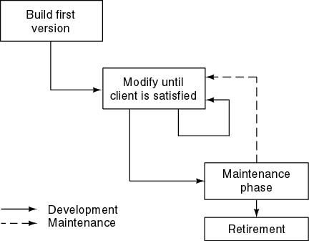
1-Build and Fix Model

Slide 18
Lưu ý
Hầu hết phần mềm được phát triển dùng mô hình build-and-fix model. Cơ bản là không có mô hình.
  Không đặc tả
  Không thiết kế
Mô hình này hoàn toàn không thoả mãn và không nên được chấp nhận.

Slide 19
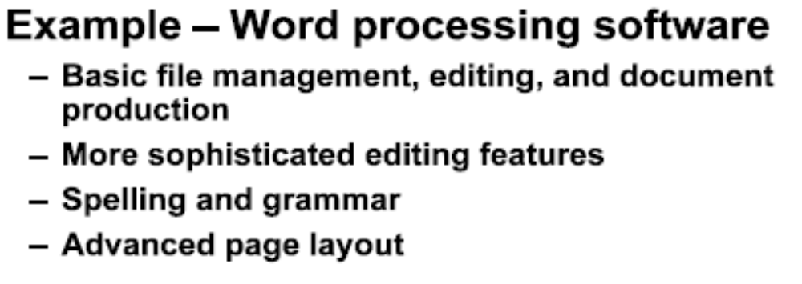
3-Incremental development advantages
Customer value can be delivered with each increment so system functionality is available earlier.
Early increments act as a prototype to help elicit requirements for later increments.
Lower risk of overall project failure.
The highest priority system services tend to receive the most testing.

Slide 20
MÔ HÌNH PHÁT TRIỂN TĂNG TRƯỞNG
S
y
s
t
e
m
/
i
n
f
o
r
m
a
t
i
o
n
Bản tăng 1
e
n
g
i
n
e
e
r
i
n
g
a
n
a
l
y
s
i
s
d
e
s
i
g
n
c
o
d
e
t
e
s
t
Chuyền giao bản tăng 1
Bản tăng 2
a
n
a
l
y
s
i
s
Chuyền giao bản tăng 2
d
e
s
i
g
n
c
o
d
e
t
e
s
t
Bản tăng 3
Chuyền giao bản tăng 3
a
n
a
l
y
s
i
s
d
e
s
i
g
n
c
o
d
e
t
e
s
t
Bản tăng 4
a
n
a
l
y
s
i
s
Chuyền giao bản tăng 4
d
e
s
i
g
n
c
o
d
e
t
e
s
t
Thêi gian

Slide 21
HOẠT ĐỘNG PHÁT TRIỂN TĂNG TRƯỞNG
Xác định yêu cầu
tổng thể
Gán yêu cầu cho
các bản tăng
Thiết kế
kiến trúc
Phát triển
bản tăng
Tích hợp
bản tăng
Kiểm thử
hệ thống
Hệ thống
cuối cùng
Hệ thống chưa hoàn thành

Slide 22
4-Extreme Programming (XP)
Là một điển hình qui trình Agile
Appropriate for environments with:
  Nhóm nhỏ
  Yêu cầu thay đổi nhanh
Một số nguyên lý XP đặc nền tảng trên:
  Small Releases – Phần mềm đã phát triển trong những giai đoạn đã được cập nhật thường xuyên
  Simple Design – Hiện thực code cần đạt kết quả khách hàng mong đợi khôg nhấn mạnh đến version tương lai
  Testing – Hoàn tất qua toàn bộ qui trình phát triển. Kiểm thử là thiết kế đầu tiên trước khi viết phần mềm

Slide 23
Component-based software engineering
Based on systematic reuse where systems are integrated from existing components or COTS (Commercial-off-the-shelf) systems.
Các giai đoan qui trình
  Component analysis;
  Requirements modification;
  System design with reuse;
  Development and integration.
This approach is becoming increasingly used as component standards have emerged.

Slide 24
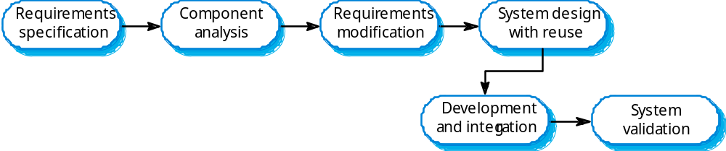
Reuse-oriented development

Slide 25
Các tiếp cận để phát triển phần mềm
Traditional systems development life cycle
Prototyping
Packaged software
End-user development
Outsourcing
Open source
Thảo luận Thuận lợi và Bất lợi các tiếp cận trên

Slide 26
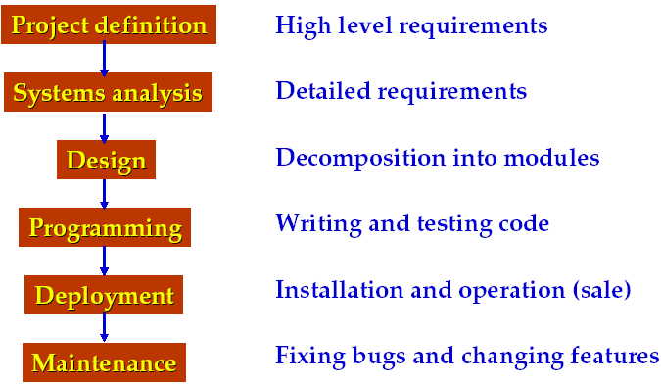
Traditional systems development life cycle

Slide 27
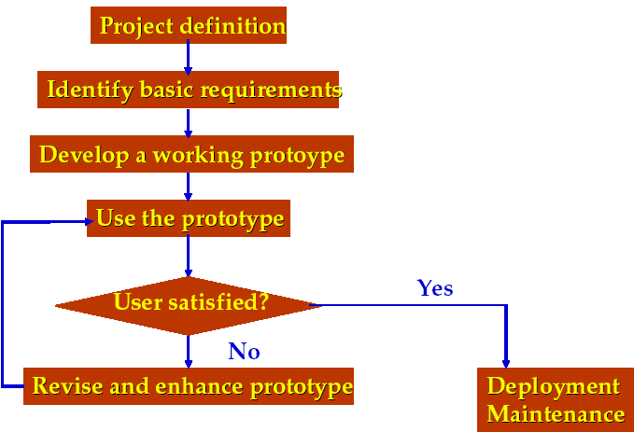
Prototyping

Slide 28
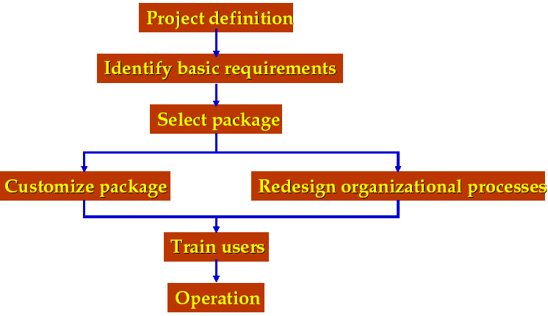
Packaged software

Slide 29
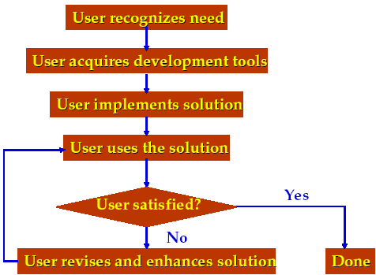
End-User Development

Slide 30
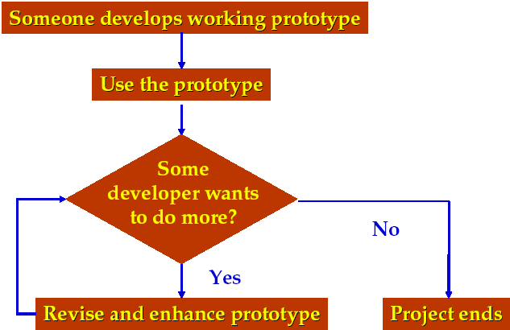
Open-source

Slide 31
Maintenance Process (extended to real life)
Ingredients of such a process (in general, Steve’s experience):
Processing requests before starting to work on them, like:
  Capturing maintenance requests
  Investigating those requests – like testing to verify a bug and decide how hard to fix it
  Deciding the time / cost to do, getting customer ok
  Prioritizing requests – versus other requests!
  Assigning to a sub-team to do
Coding and documenting (as per standards)
Testing with various configurations, other legacy code issues
Deciding to send it out (special, or in which sub-release)

Slide 32
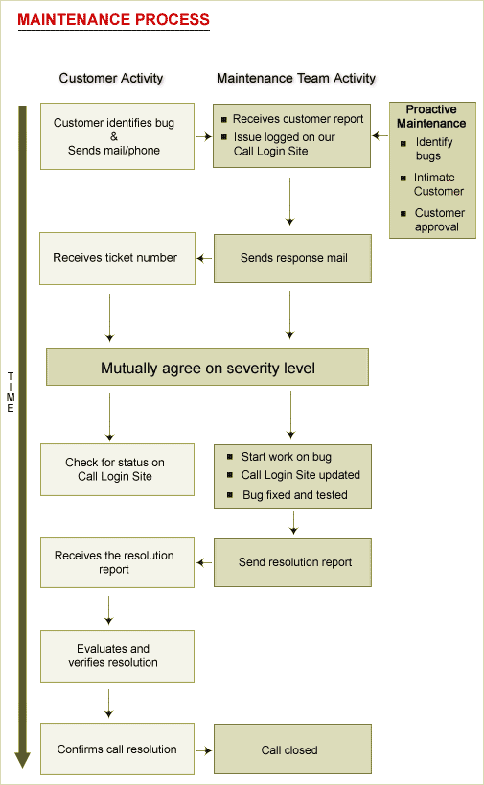
Một ví dụ …
Chú ý đến số lượng “pre-fixing” và những hoạt động truyền thông khác!
From http://www.indiawebdevelopers.com/CustomerSupport/maintenance_process.asp.

Slide 33
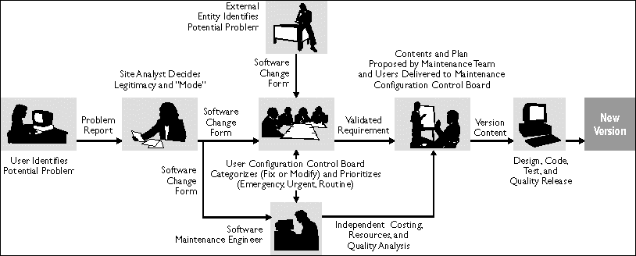
Ví dụ khác …
Như trên…
From http://www.stsc.hill.af.mil/crosstalk/1997/07/stark1.gif.

Slide 34
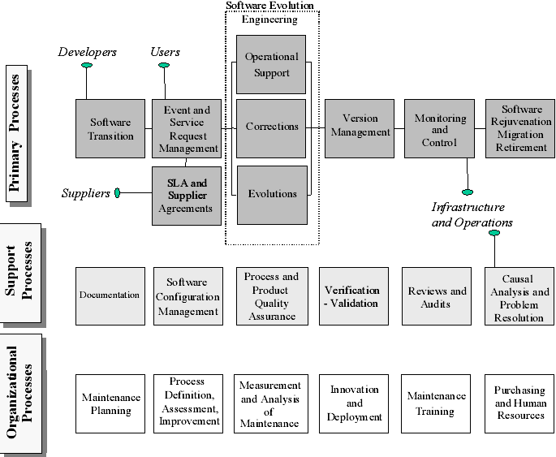
Phân lớp qui trình then chốt (KEY) bảo trì phần mềm

Slide 35
Basic Strategies for Software Enhancement
(one more review topic)
New versions coming out at regular intervals
Ongoing (technical) support – between or instead of releases

Slide 36
3.2 CÁC MÔ HÌNH BẢO TRÌ PHẦN MỀM
Mô hình Quick-Fix
Mô hình Boehm
Mô hình Osborne
Iterative Enhancement Model
Mô hình hướng sử dụng lại (Reuse-Oriented)

Slide 37
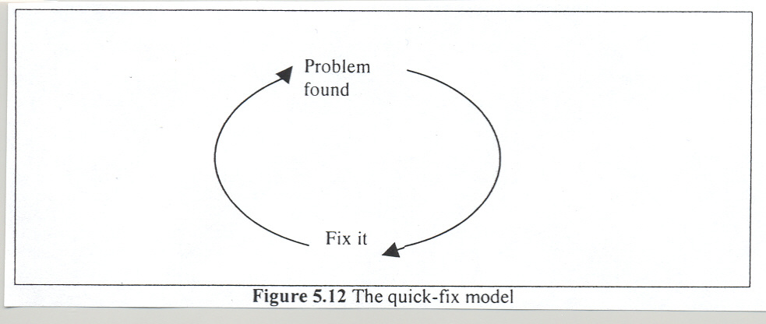
Quick-Fix
Thuận lợi
  Nhanh
  Có thể hữu ích cho dự án nhỏ
Không thuận lợi
  Nhỏ hay không sưu liệu
  Bất kỳ thiết kế trở nên ít hiệu quả vượt quá thời gian

Slide 38
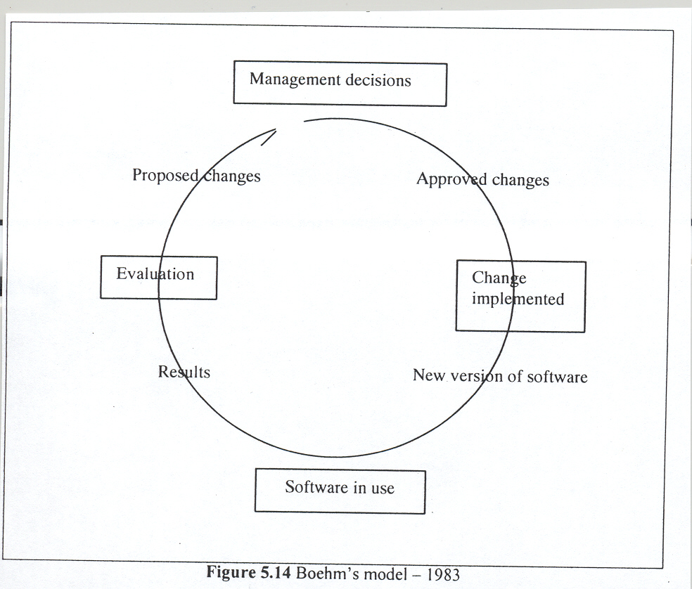
Boehm’s
Thuận lợi
  Qui trình được kiểm soát
  Nhấn mạnh vào phản hồi
Không thuận lợi
  Thấp hơn quick-fix

Slide 39
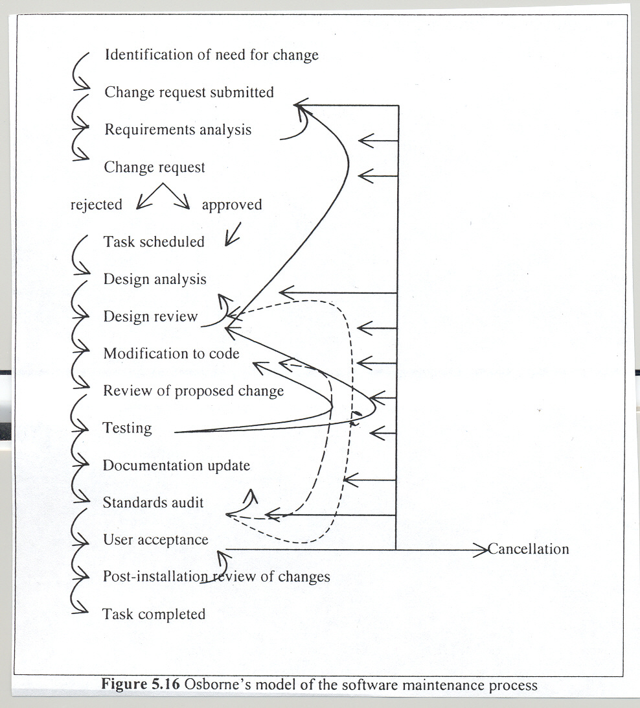
Osborne’s
Thuận lợi
  Liên quan đến tất cả giai đoạn chu trình sống
  Sưu liệu được cập nhật
Không thuận lợi
  Phức tạp
  Lots of Overhead

Slide 40
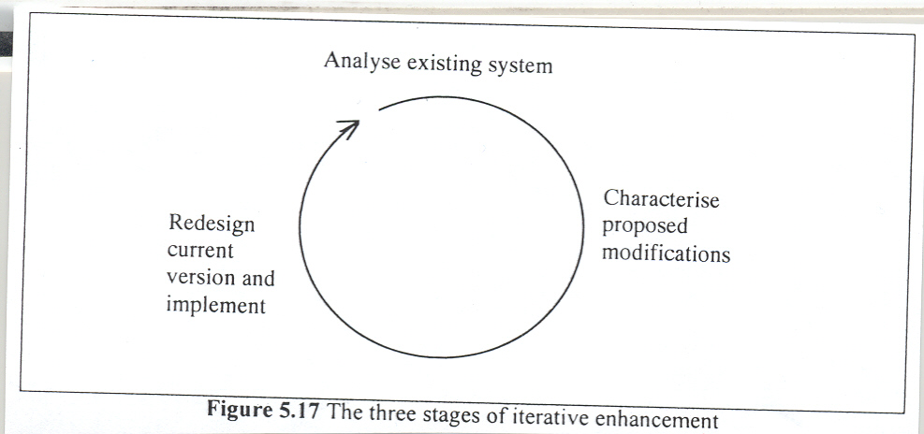
Iterative
Thuận lợi
  Relatively simple
  Allows for analysis
Không thuận lợi
  Những quyết định bao gồm không rõ ràng
  Appears informally to be on a tilt!

Slide 41
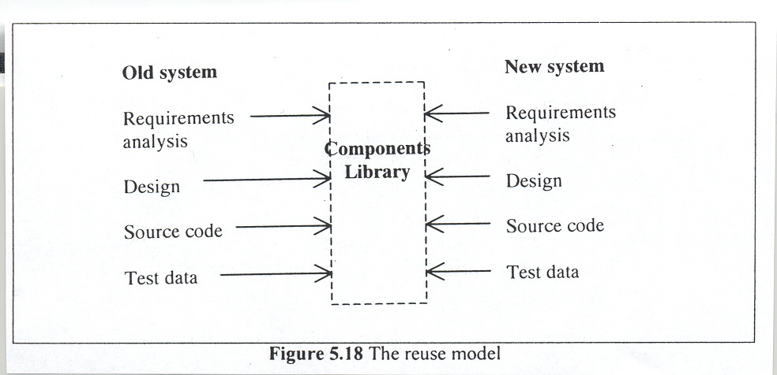
Reuse
Thuận lợi
  Có thể dùng các thành phần từ các dự án khác
  Code is modular
Không thuận lợi
  Overhead in designing for reuse

Slide 42
3.3 KHI THỰC HiỆN THAY ĐỔI
Tăng trưởng qui trình
Mô hình tăng trưởng CMM (Capability Maturity Model) cho phần mềm
Cơ sở kinh nghiệm phần mềm

Slide 43
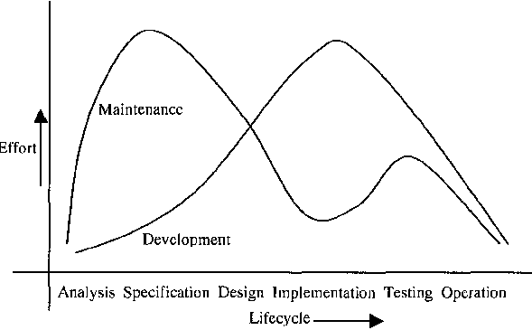
So sánh nỗ lực bảo trì & phát triển

Slide 44
QUI TRÌNH – Cải tiến nâng cao chất lượng
Quy trình khung là cơ sở để cải tiến tiến trình nâng cao chất lượng, năng suất
Quy trình khung phổ biến (Các chuẩn)
  ISO
  CMM (Capability Maturity Model)
  CMMI (Capability Maturity Model Integration): 5 level
    Initial (chaotic, ad hoc, heroic) the starting point for use of a new process.
    Repeatable (project management, process discipline) the process is used repeatedly.
    Defined (institutionalized) the process is defined/confirmed as a standard business process.
    Managed (quantified) process management and measurement takes place.
    Optimising (process improvement) process management includes deliberate process optimization/improvement.

Slide 45
Cơ sở tri thức kinh nghiệm
Tri thức được hình thành từ hướng dẫn (guidleline),mô hình hay thể hiện rõ ràng kỹ năng nhân sự.
Tổ chức tạo ra hệ thống để hỗ trợ và chia sẽ kinh nghiệm. 4 yếu tổ đòi hỏi thực thi thành công cơ sở tri thức kinh nghiệm:
  Thay đổi văn hoá
  Tính ổn định
  Giá tri nghiệp vụ (business value)
  Thực thi tăng cường

Slide 46
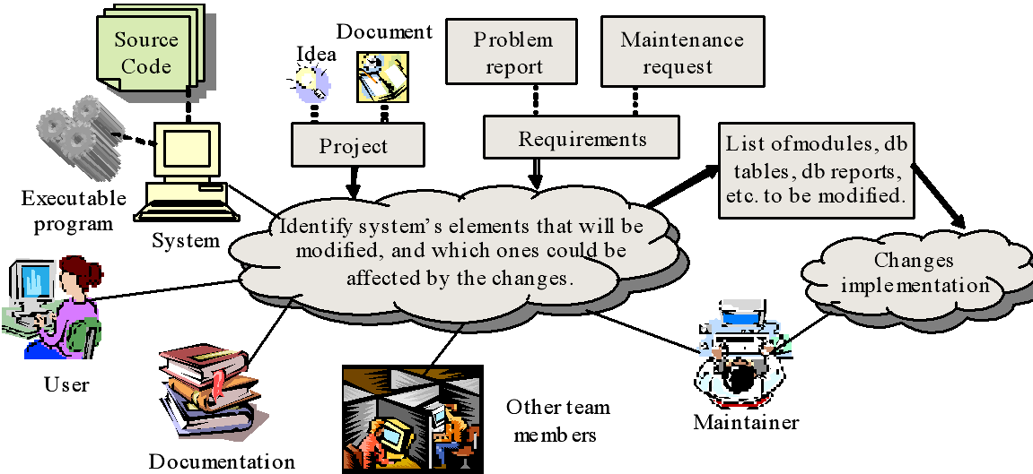
Các khía cạnh cơ bản của bảo trì – kiến thức …
Các khía cạnh cơ bản của kỹ sư bảo trình khi thực hiện thay đổi, va tri thức hỗ trợ trong bảo trì

Slide 47
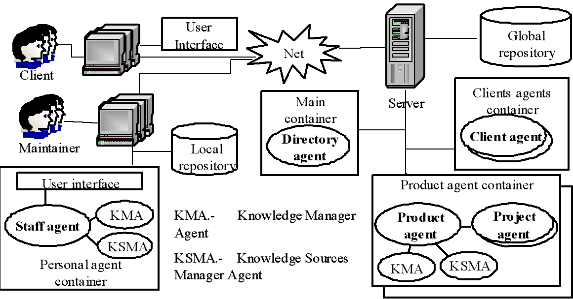
Vận dụng Công cụ KM Agent hỗ trợ Bảo trì

Slide 48
Vấn đề tham dự trong quá trình bảo trì ?
Hiểu hệ thống hiện hành
  Hệ thống thực sự làm được gì?
  Ở đâu cần thay đổi?
  Các phần của phần mềm liên quan với nhau như thế nào?
Thực thi sự thay đổi
Kiểm thử
Nhận diện nhu cầu thay đổi
Thảo luận
  Hiểu chương trình ?
  Tác động thay đổi?
  Kiểm thử ?
  Vấn đề Quản lý?

Slide 49
Bài tập & thảo luận
Exercise 5.6: Bạn thực hiện gì ở dự án phần mềm vừa qua? Đó là dự án thương mại & dự án cấp đại học hay dự án nhân sự. Hãy viết đánh giá mô hình chu trình sống mà bạn đã làm. Nó có đảm bảo có cấu trúc hay không dự định. Bạn có thực hiện mô hình khác nếu như bạn bắt đầu dự án này một lần nữa
Exercise 5.7: Bạn là IT manager phải có trách nhiệm với hệ thống thư viện lớn bị lỗi không mong đợi vào sáng thứ hai. Bạn đã trải qua các bước để thực hiện nó như thế nào:
  1. Nó cấp bách phải mất 2 giờ để thực hiện
  2. Nếu thư viện có chức năng tương đương cho vài ngày mà không có hệ thống phần mềm

Slide 50
Yêu cầu thực hiện tuần tiếp theo
Viết lại các báo cáo cho các thảo luận trên lớp
Bài tập 1: Tìm hiểu qui trình nâng cao đảm bảo chất lượng (slide 42)
Bài tập 2: Tìm hiểu Knowledge Management Agent hỗ trợ qui trình bảo trì (software maintenance process)
Deadline tối hôm trước của buổi học kế tiếp
Chuẩn bị báo cáo khả thi cho đồ án của nhóm, kết hợp thảo luận với nhóm khách hàng. Sẽ dành thời gian cho các nhóm luân phiên lên trình bày với các khách hàng thứ … (Trên lớp)
Khách mời cho tuần tới là doanh nghiệp và khách hàng của nhóm 19 & 20 : Giới thiệu Open source

